Slide 1
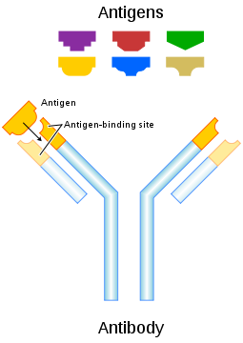

Protilátky – Ab = antibody
produkt plasmatických buněk (zralé B-lymfocyty)
bílkovina/protein, 4 proteinové řetezce,
2 lehké a 2 těžké
rozpoznání cizorodého materiál – antigenu
=> regulace imunitních/obranných reakcí
detekce antigenů ve výzkumu
antigen – látka na kterou je protilátka se
schopná specificky navázat
imunogen – struktura schopná
vyvolat tvorbu protilátek
monoklonální x polyklonální => dle původu
(jeden nebo více klonů produkujících buněk)
primární x sekundární x terciální => dle použití...

Slide 2
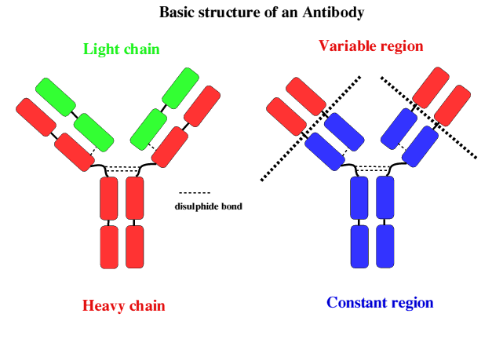

Slide 3
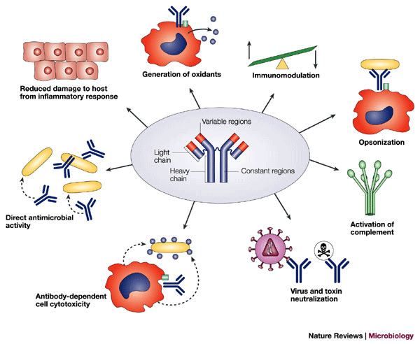
Úloha protilátek v organismu

Slide 4
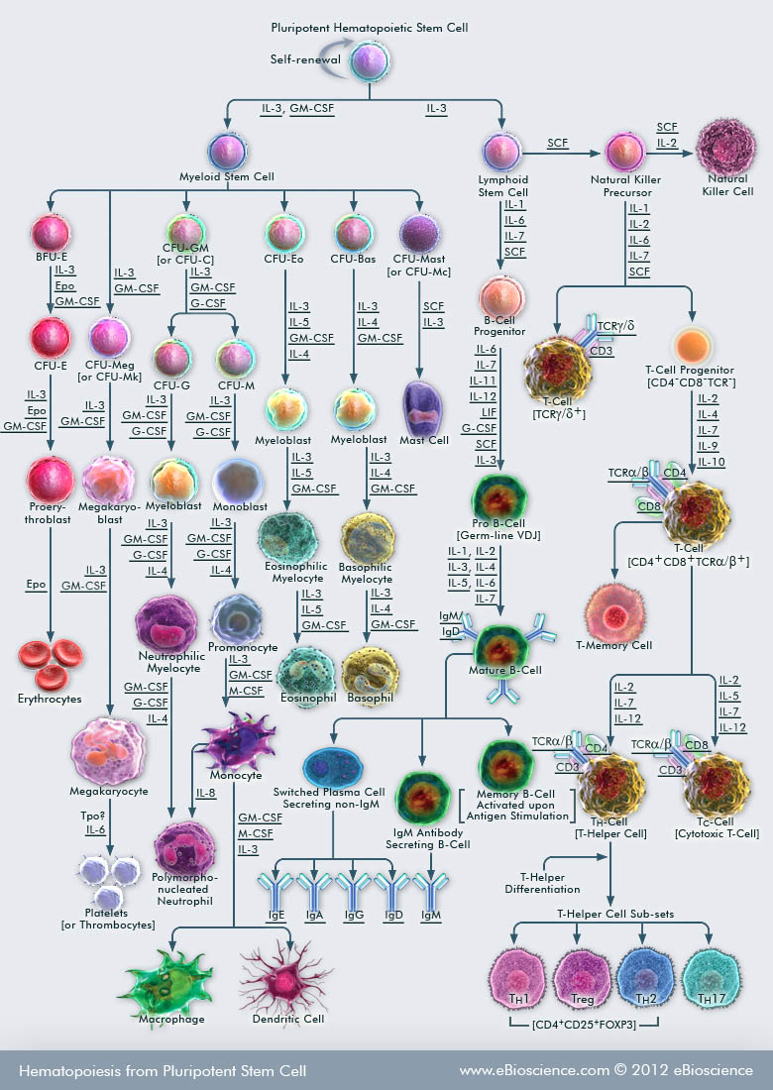
Kde protilátky vznikají?
Jsou produkovány
plasmatickými B-lymfocyty!

Slide 5
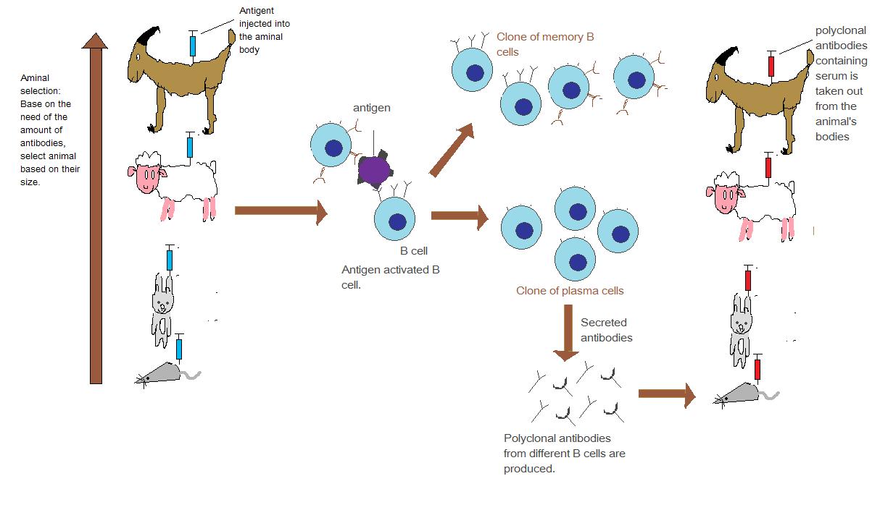
Polyklonální protilátky
- původem z více klonů

Slide 6
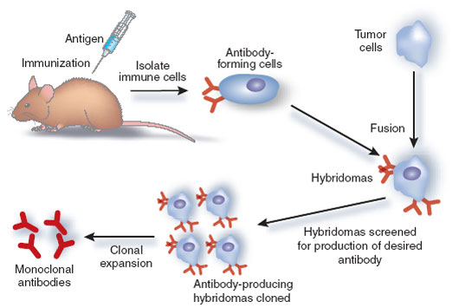
Monoklonální protilátky
- původem z jediného klonu!!!

Slide 7
Schematický princip imunodetekce
Enz
Enz
Sekundární protilátka
Primární protilátka

Slide 8
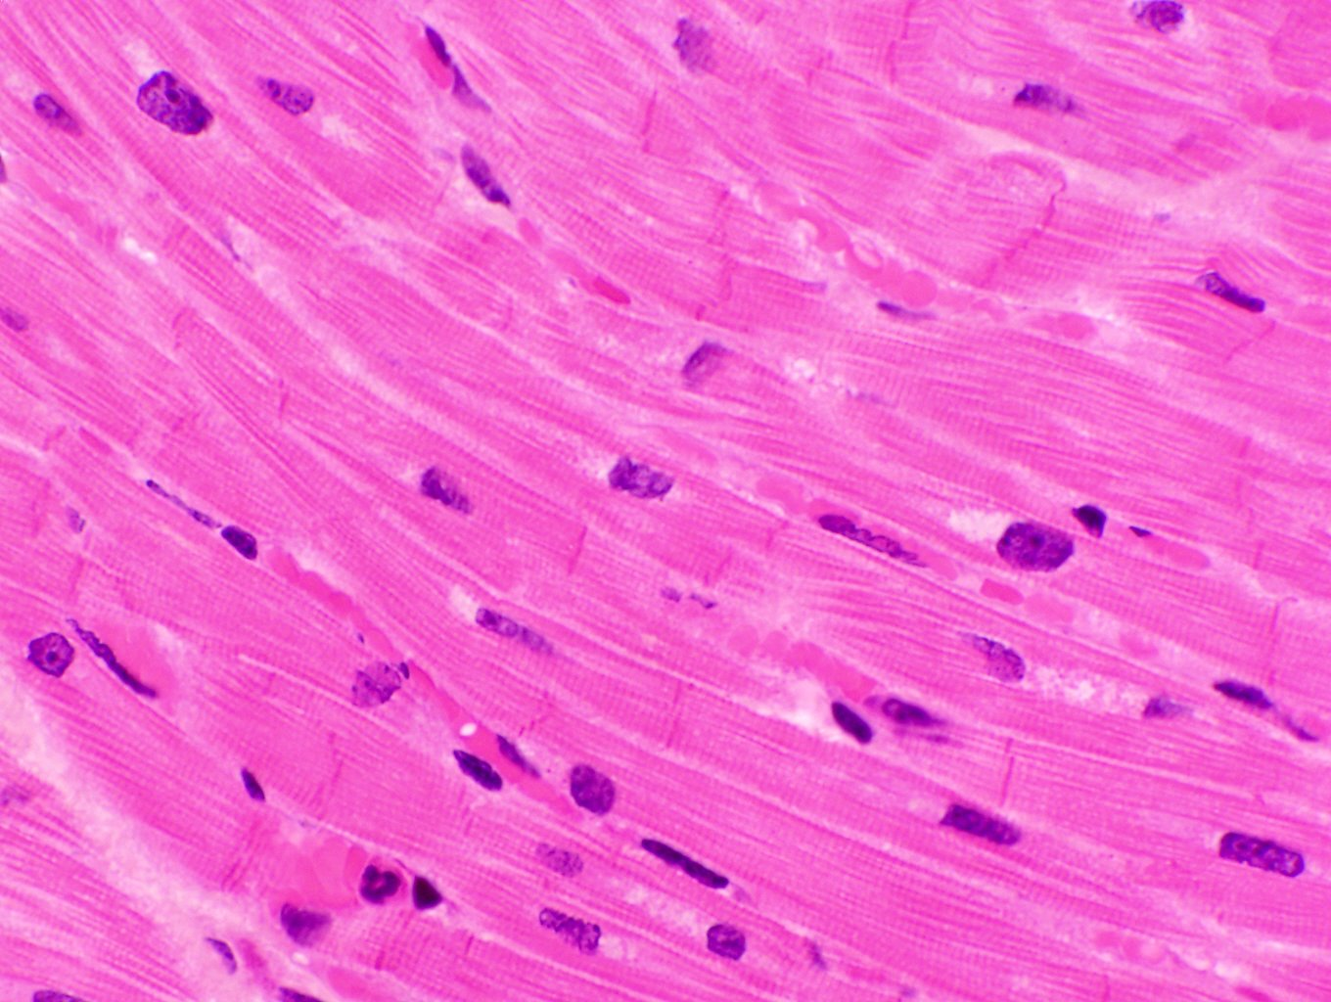
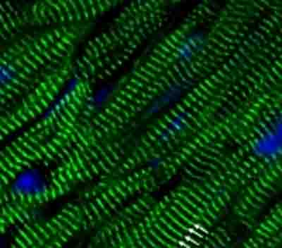
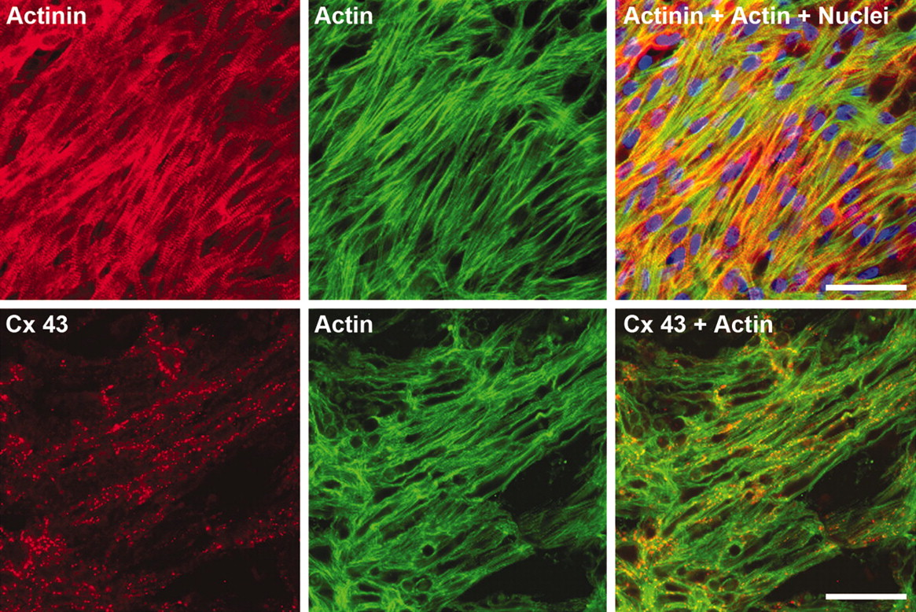

Slide 9
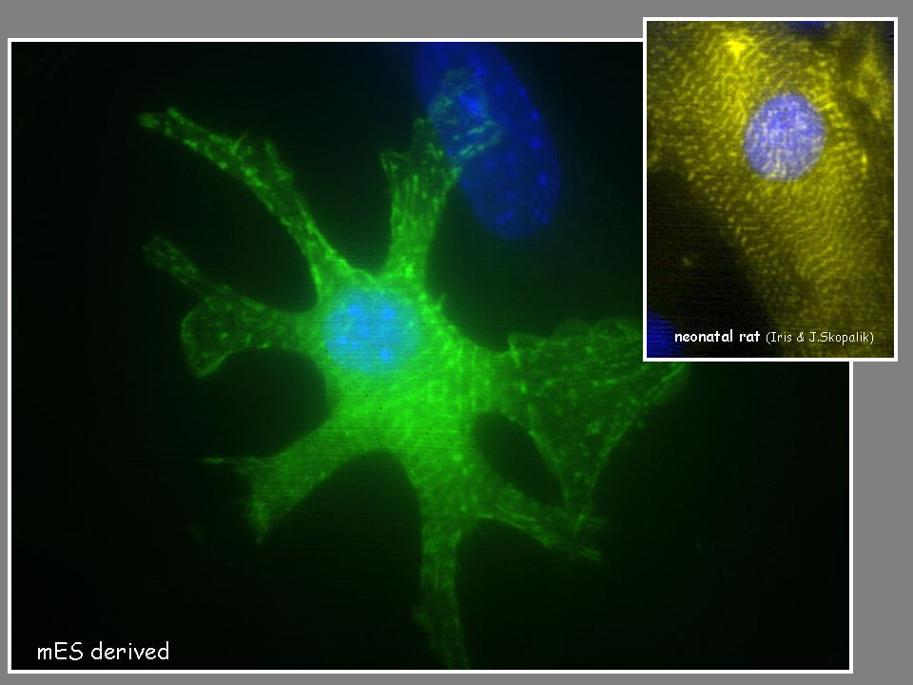
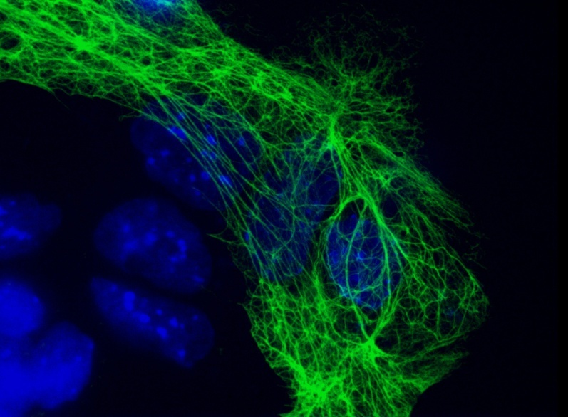

Slide 10
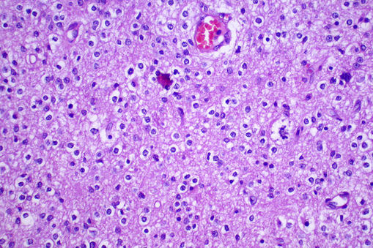
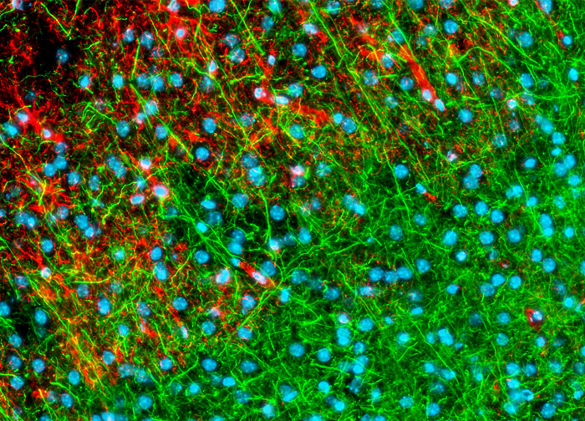
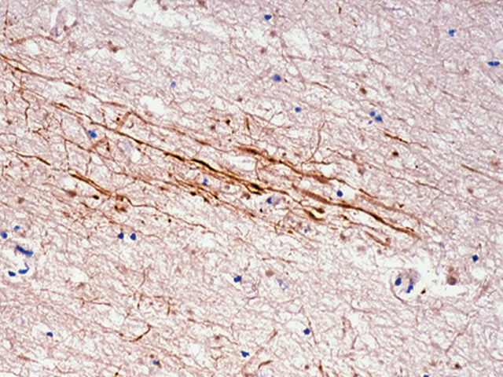
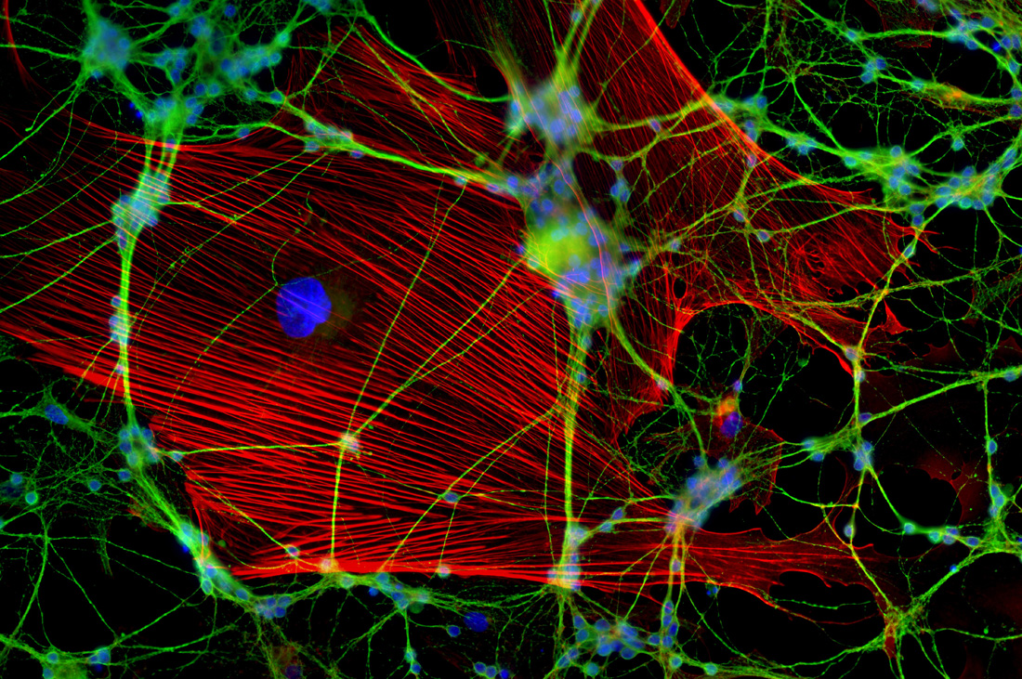

Slide 11
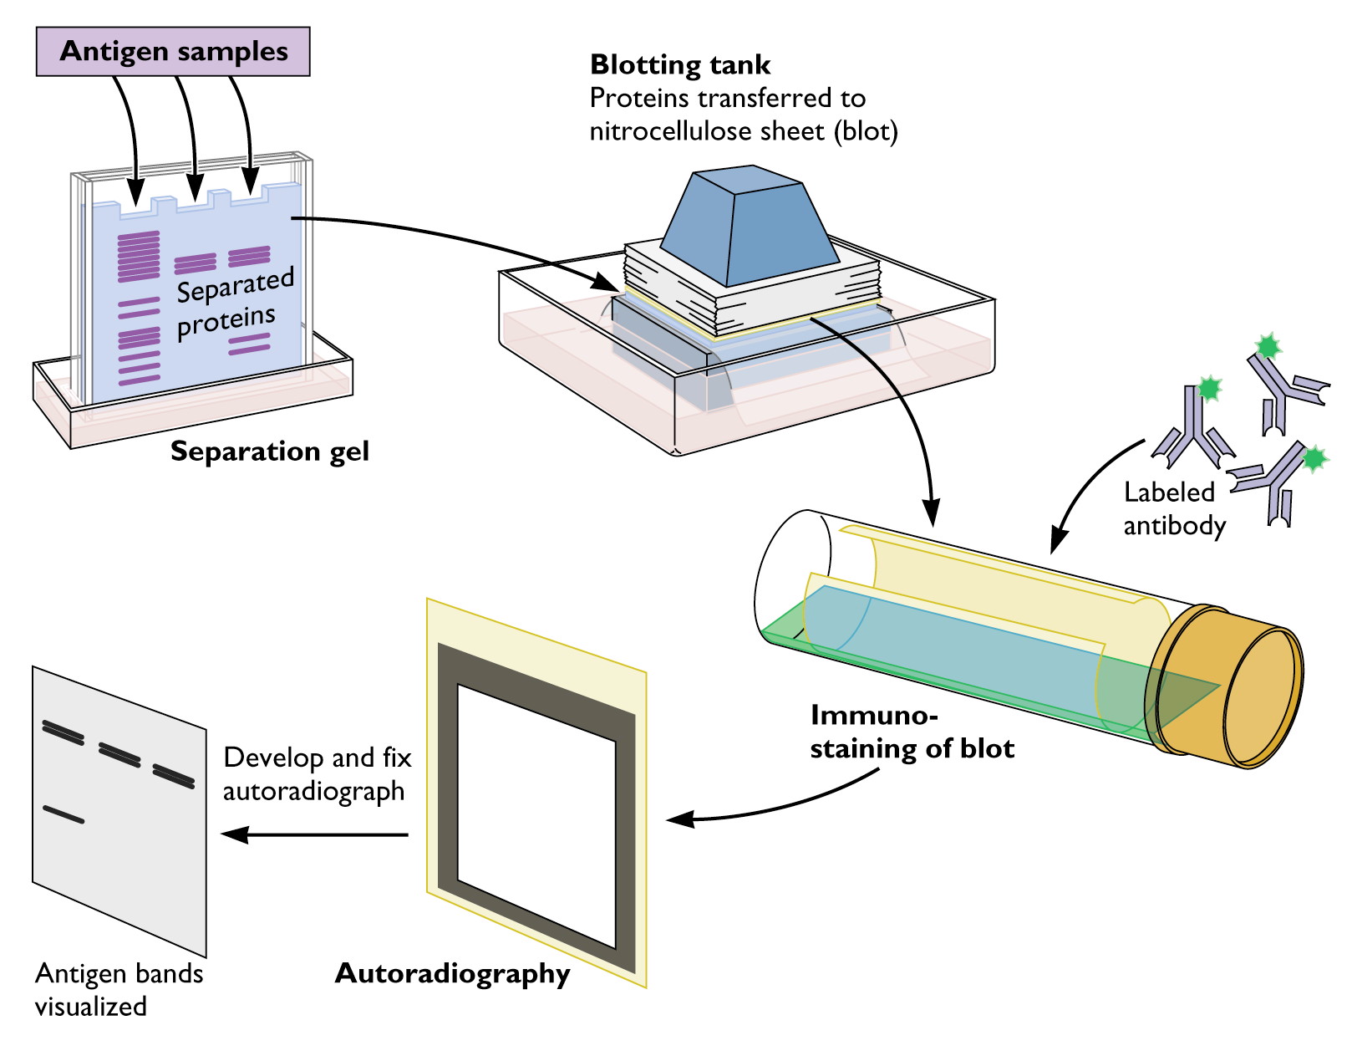
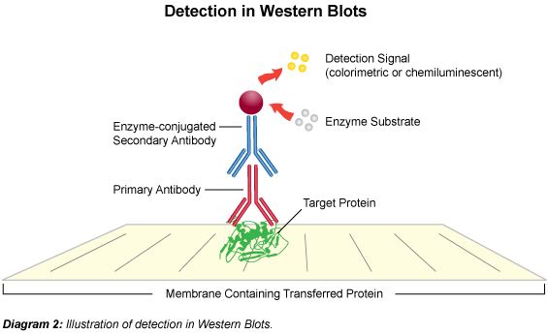
Western blot

Slide 12
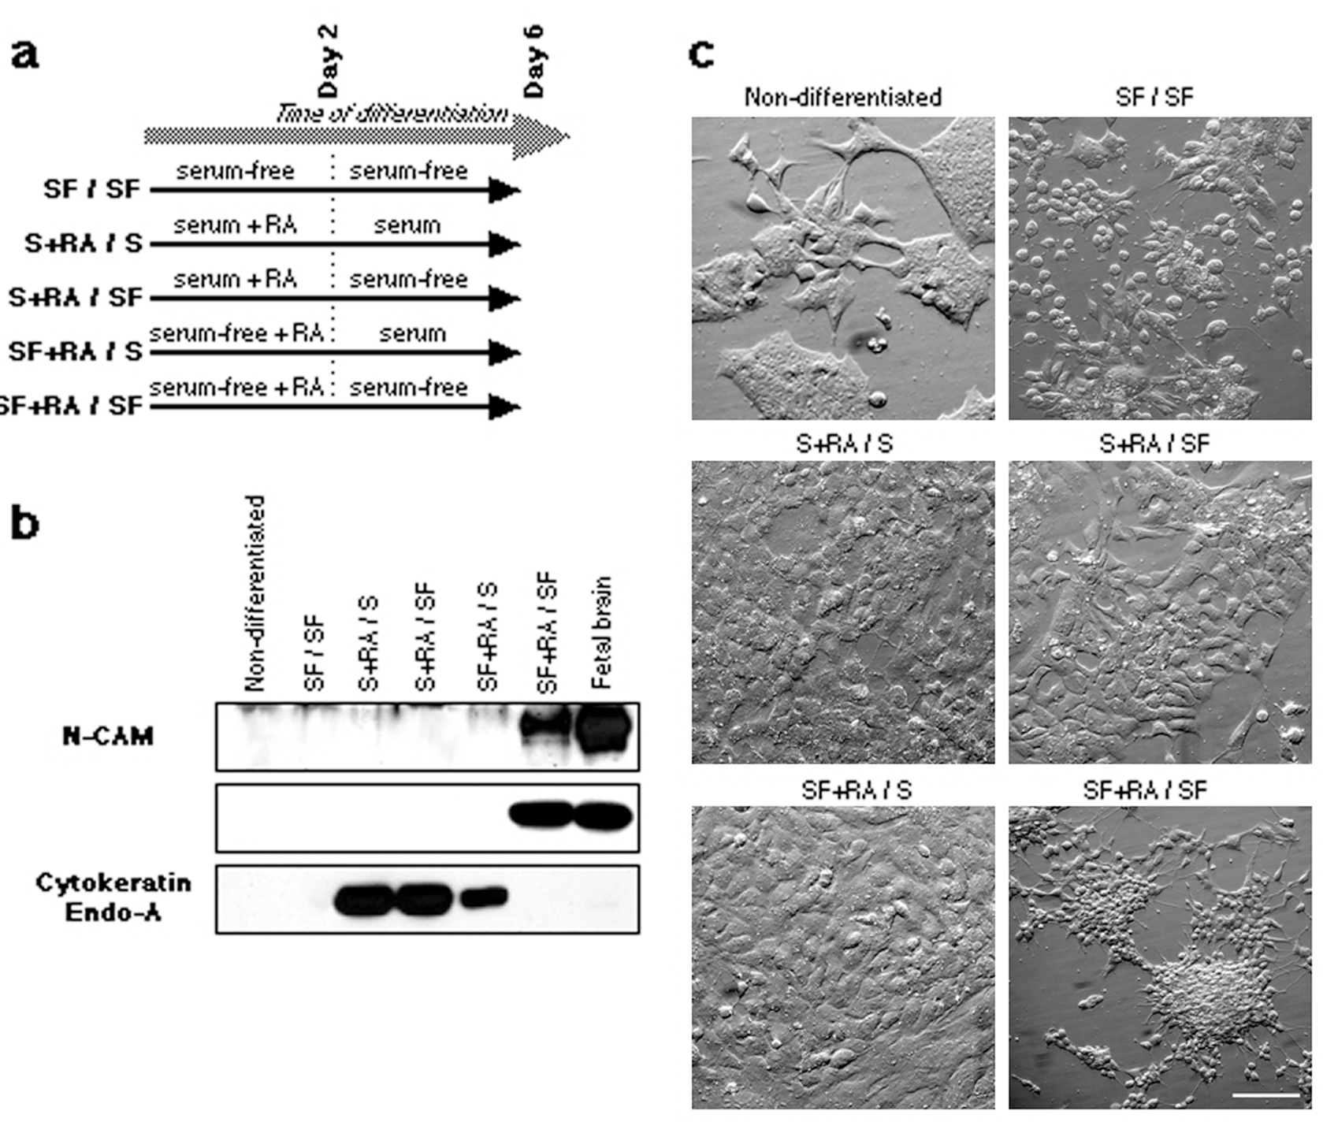
Účinek séra na RA indukovanou neurální diferenciaci
6 days
βIII-tubulin

Slide 13
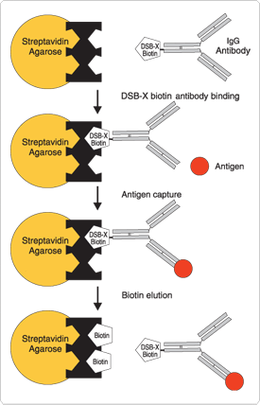
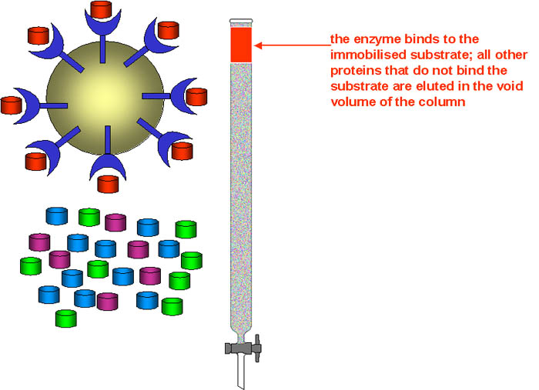
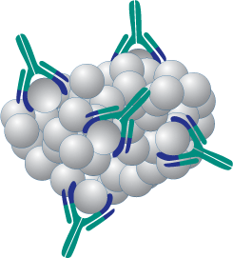
Afinitní chromatografie + imunoprecipitace
purifikace a separace látek
hledání partnerů v komplexech molekul
studium struktury molekul
a komplexů molekul
ELISA techniky,...

Slide 14





Protilátky jsou komerčně dostupné....

